Slide 1
Formal Method 2022-Fall
Review & Assignment Lecture 02

Slide 2
习题回顾课程内容
课程回顾
SAT回顾

Slide 3
回顾：课程逻辑
数学基础
集合论
计算复杂性理论
形式文法
结构化归纳法

Slide 4
回顾：课程逻辑
逻辑
命题逻辑（符号系统、证明系统、推导规则）
构造逻辑
谓词逻辑
霍尔逻辑
数学基础
集合论
计算复杂性理论
形式文法
结构化归纳法

Slide 5
回顾：课程逻辑
可满足性问题
SAT
Theory
EUF
LA
Bit Vector
Arrays
Pointer
Combination
逻辑
命题逻辑（符号系统、证明系统、推导规则）
构造逻辑
谓词逻辑
霍尔逻辑
数学基础
集合论
计算复杂性理论
形式文法
结构化归纳法

Slide 6
回顾：课程逻辑
应用
符号执行/混合执行
程序验证
程序分析
程序合成
可满足性问题
SAT
Theory
EUF
LA
Bit Vector
Arrays
Pointer
Combination
逻辑
命题逻辑（符号系统、证明系统、推导规则）
构造逻辑
谓词逻辑
霍尔逻辑
数学基础
集合论
计算复杂性理论
形式文法
结构化归纳法

Slide 7
回顾：课程逻辑
应用
符号执行/混合执行
程序验证
程序分析
程序合成
可满足性问题
SAT
Theory
EUF
LA
Bit Vector
Arrays
Pointer
Combination
逻辑
命题逻辑（符号系统、证明系统、推导规则）
构造逻辑
谓词逻辑
霍尔逻辑
数学基础
集合论
计算复杂性理论
形式文法
结构化归纳法

Slide 8
习题回顾课程内容
课程回顾
SAT回顾

Slide 9
回顾：可满足性问题(SAT)
定义：在逻辑学或计算机科学中，布尔可满足性问题（简称SAT问题）是指判断对于给定的逻辑命题是否存在一个解，如果存在，则认为给定命题可满足；反之，则不可满足。
第一个 NPC 问题 （Cook-Levin, 1971）

Slide 10
回顾：可满足性问题(SAT)
P | Q | 𝐏\/𝐐 | P/\~P
T | T | T | F
T | F | T | F
F | T | T | F
F | F | F | F

Slide 11
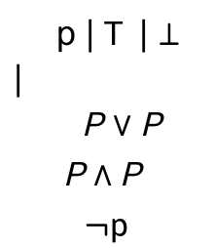
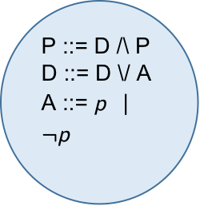

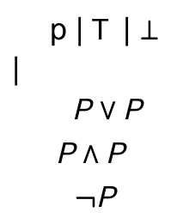
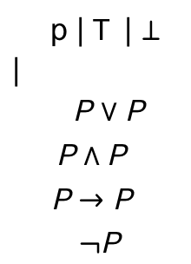
回顾：可满足性问题(SAT)-CNF
P ::= D /\ P
D ::= D \/ A
A ::= $\text{p}$ | $¬\text{p}$
p |$T$| $⊥$|
P $∨$ P
$$\text{P}∧\text{P}$$
$$\text{P}→\text{P}$$
$$¬\text{P}$$
p |$T$| $⊥$|
P $∨$ P
$$\text{P}∧\text{P}$$
$$¬\text{P}$$
p |$T$| $⊥$|
P $∨$ P
$$\text{P}∧\text{P}$$
$$¬p$$
DPLL
CNF（合取范式）
命题逻辑
消去蕴含$→$
NNF（否定范式）

Slide 12
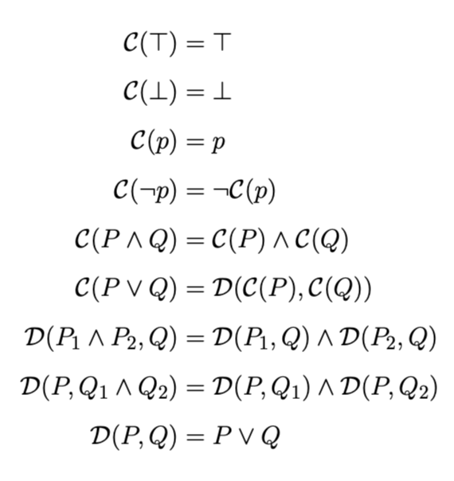
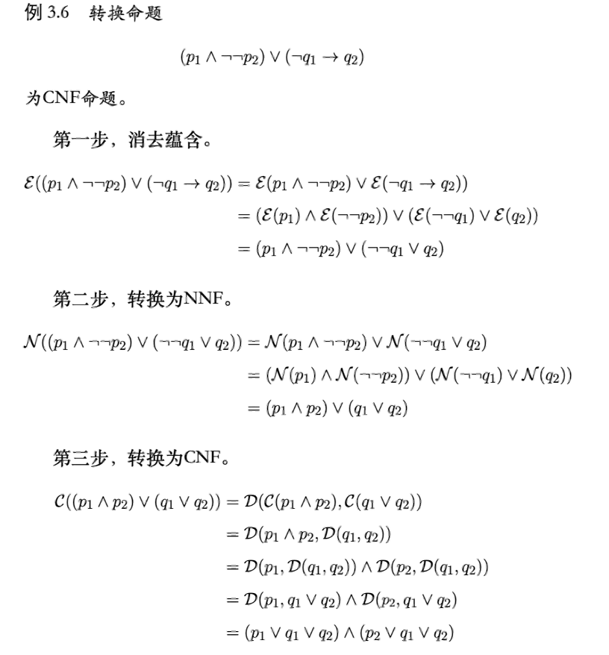
回顾：可满足性问题(SAT)-CNF

Slide 13
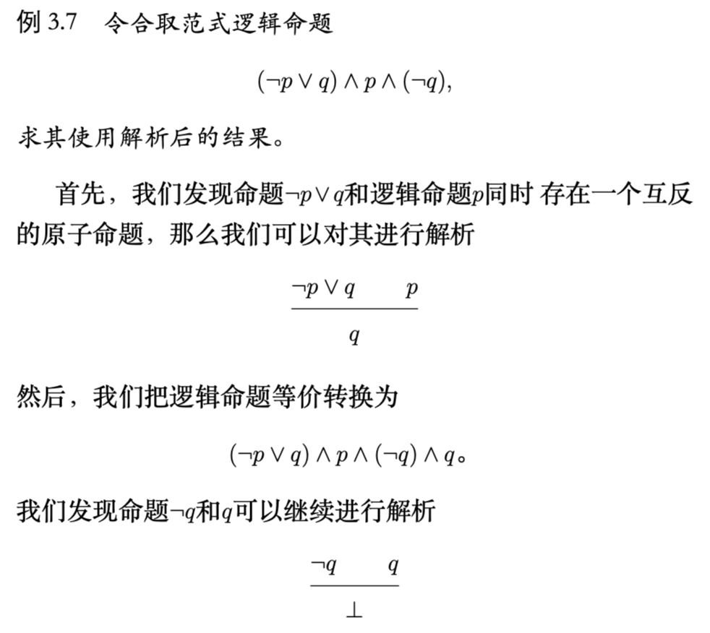
回顾：可满足性问题(SAT)-解析与传播
解析：

Slide 14
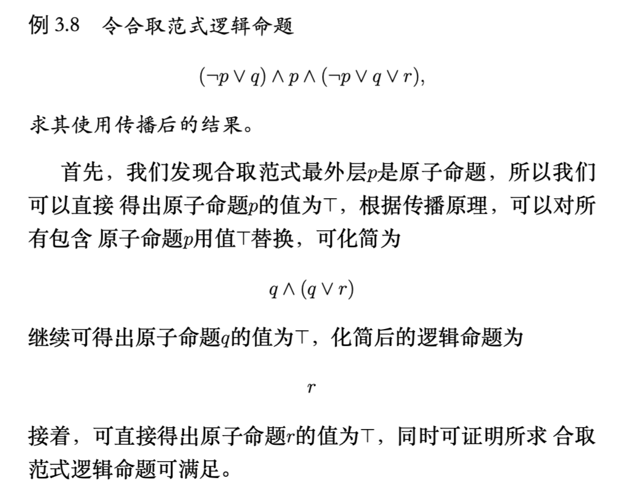
回顾：可满足性问题(SAT)-解析与传播
传播：

Slide 15
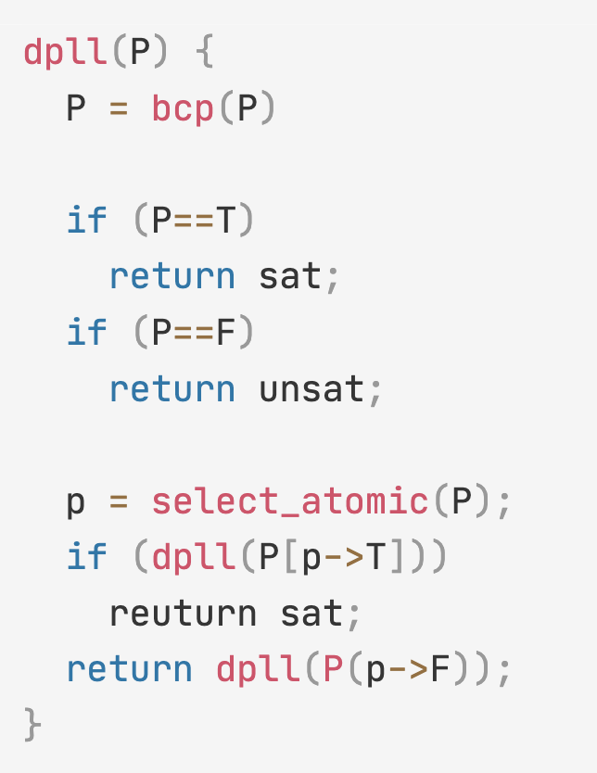
回顾：可满足性问题(SAT)-DPLL

Slide 16
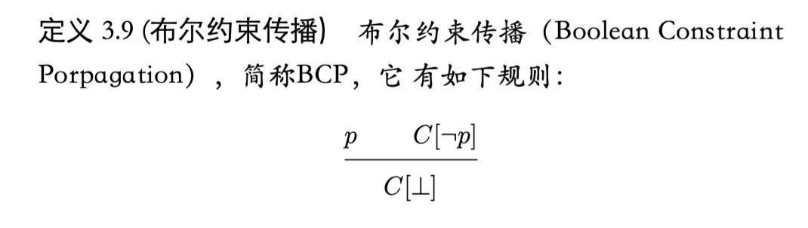
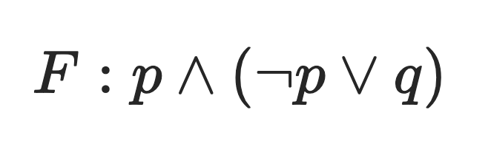
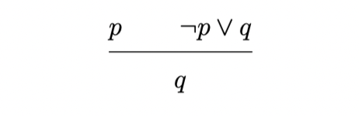
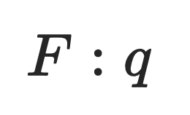
回顾：可满足性问题(SAT)-DPLL

Slide 17
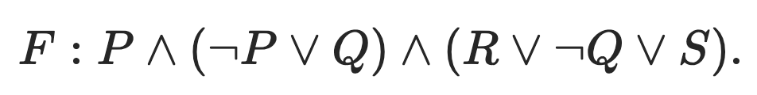


回顾：可满足性问题(SAT)-DPLL

Slide 18
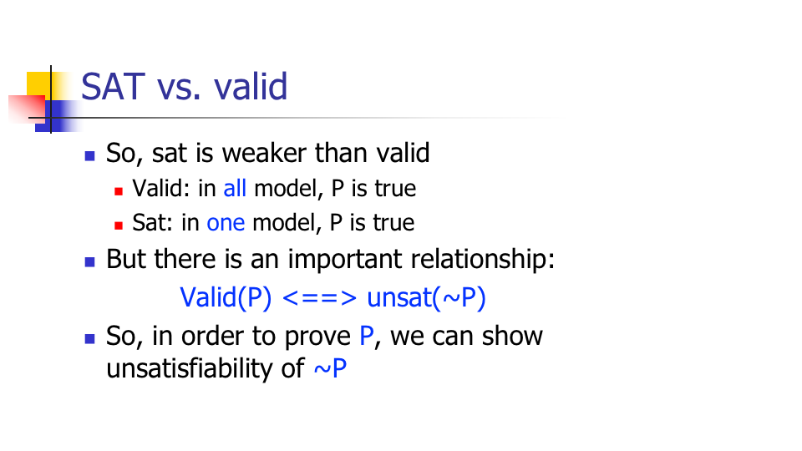
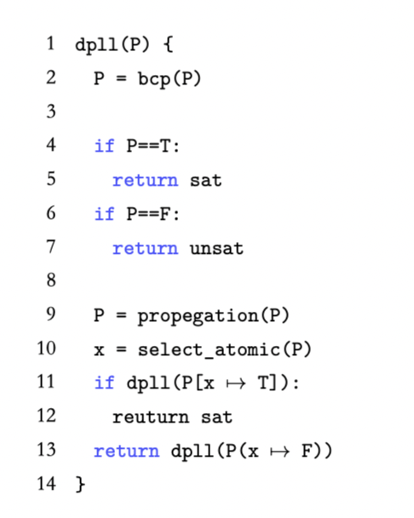
回顾：可满足性问题(SAT)-DPLL
p | p\/~p | p/\~p
T | T | F
T | T | F
F | T | F
F | T | F

Slide 19
谢谢

